Slide 1
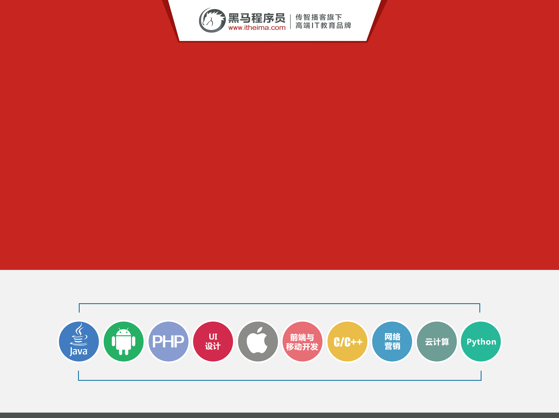
数据提取方法

Slide 2
第二部分课程概要
数据提取基础知识
Json知识点复习
正则表达式的复习
xpath和lxml

Slide 3
1.数据提取
什么是数据提取？
简单的来说，数据提取就是从响应中获取我们想要的数据的过程

Slide 4
数据分类
非结构化的数据：html,文本等
处理方法：正则表达式、xpath

Slide 5
数据分类
结构化数据：json，xml等
处理方法：转化为python数据类型

Slide 6
数据提取之JSON
什么是JSON？
JSON(JavaScript Object Notation) 是一种轻量级的数据交换格式，它使得人们很容易的进行阅读和编写。同时也方便了机器进行解析和生成。适用于进行数据交互的场景，比如网站前台与后台之间的数据交互。
为什么要使用JSON？
把json格式字符串转化为python字典类型很简单，所以爬虫中，如果我们能够找到返回json数据格式字符串的url，就会尽量使用这种url
如何找到返回json的url呢？
1、使用浏览器/抓包工具进行分析
wireshark(windows/linux),tcpdump(linux)
2、抓包手机app的软件

Slide 7
数据提取之JSON
具有read()或者write()方法的对象就是类文件对象
f = open(“a.txt”,”r”) f就是类文件对象
Notes:
json.load()
从包含json文件的类文件对象中读取json，转化为python对象
Deserialize ``fp`` (a ``.read()``-supporting file-like object containing
a JSON document) to a Python object.
json.load(open("listStr.json"))
json.dump()
把python对象写入为类文件对象
Serialize ``obj`` as a JSON formatted stream to ``fp`` (a``.write()``-supporting file-like object).
json.dump(dictStr, open("dictStr.json","w"), ensure_ascii=False)

Slide 8
数据提取之JSON
Json在数据交换中起到了一个载体的作用，承载着相互传递的数据
案例:
实现豆瓣电视剧爬虫,获取电影名和对应的url,并将数据保存到文件

Slide 9
正则表达式复习
正则表达式的定义:
就是用事先定义好的一些特定字符、及这些特定字符的组合，组成一个"规则字符串"，这个"规则字符串"用来表达对字符串的一种过滤逻辑。
常用python正则表达式的方法：
pattern = re.compile(正则表达式) 编译一个正则对象
pattern.match 从头找一个
pattern.search 找一个
pattern.findall 找所有符合正则的结果
pattern.sub 正则替换

Slide 10
正则表达式复习

Slide 11
python中原始字符串r的用法
原始字符串定义(raw string)：所有的字符串都是直接按照字面的意思来使用，没有转义特殊或不能打印的字符，原始字符串往往针对特殊字符而言。
特殊符号，换行符
原始字符串，表示\n本身
‘\n’长度为1，r’\n’长度为2

Slide 12
python中原始字符串r的用法
windows下不使用原始字符串会出现的问题：

Slide 13
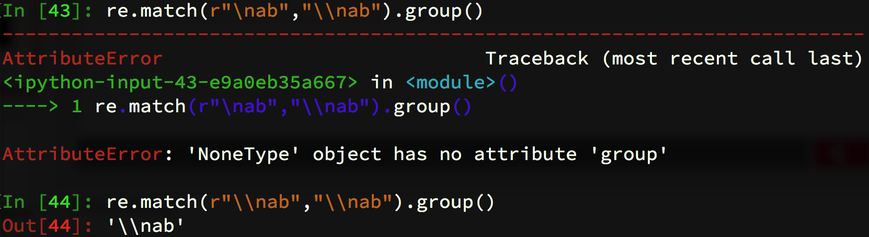
python中原始字符串r的用法
r’\nab’不就是”\\nab” 么，为什么匹配不到呢？
在python正则表达中尽可能的使用原始字符串，正则表达式里看到什么些什么，就不会出现问题

Slide 14
正则表达式复习
问题来了：
re.compile该如何使用？
如何非贪婪的去匹配内容？
re.findall(r”a.*bc”,”a\nbc”,re.DOTALL) 和re.findall(r“a(.*)bc”,”a\nbc”,re.DOTALL)的区别？
不分组时匹配的是全部，分组后匹配的是组内的内容

Slide 15
正则表达式爬虫练习
通过正则表达式匹配内涵段子的段子
http://neihanshequ.com/
获取36kr网站首页的新闻
http://36kr.com/
综合练习
有道翻译

Slide 16
XPATH和LXML类库
1.为什么要学习XPATH和LXML类库:
1.lxml是一款高性能的 Python HTML/XML 解析器，我们可以利用XPath，来快速的定位特定元素以及获取节点信息。
2.什么是XPATH:
XPath (XML Path Language) 是一门在 HTML\XML 文档中查找信息的语言，可用来在 HTML\XML 文档中对元素和属性进行遍历。
W3School官方文档

Slide 17
认识XML和HTML

Slide 18
XML与HTML的节点关系
节点的概念：每个XML的标签我们都称之为节点
节点
节点

Slide 19
XML/HTML的节点关系
book 元素是 title、author、year 以及 price 元素的父节点
Parent
title、author、year 以及 price 元素都是 book 元素的子节点
Children
Sibling
title、author、year 以及 price 节点都是同胞节点
Ancestor
Year节点的先辈是 book 节点
Descendant
book 的后代是 title、author、year 以及 price 元素

Slide 20
XPATH节点选择
常用节点选择工具:
Chrome插件 XPath Helper
http://download.csdn.net/download/gengliang123/9944202
开源的XPath表达式编辑XPath Check工具:XMLQuire(XML格式文件可用)
Firefox插件 xpath Checker

Slide 21
节点选择语法
XPath 使用路径表达式来选取 XML 文档中的节点或者节点集。这些路径表达式和我们在常规的电脑文件系统中看到的表达式非常相似。
使用chrome插件选择标签时候，选中时，选中的标签会添加属性class="xh-highlight"

Slide 22
节点选择语法
查找某个特定的节点或者包含某个指定的值的节点

Slide 23
节点选择语法
选择未知节点

Slide 24
节点选择语法
选取若干路径

Slide 25
lxml库
使用入门：
安装
pip3 install lxml
导入lxml 的 etree 库
from lxml import etree
利用etree.HTML，将html字符串转化为Element对象
html = etree.HTML(response.content)
Element对象具有xpath的方法
html.xpath(xpath语句)
使用etree.tostring(html)将element对象转换成html文档
lxml 可以自动修正 html 代码
Notes:
text = ''' <div> <ul> <li class="item-1"><a href="link1.html">first item</a></li> <li class="item-1"><a href="link2.html">second item</a></li> <li class="item-inactive"><a href="link3.html">third item</a></li> <li class="item-1"><a href="link4.html">fourth item</a></li> <li class="item-0"><a href="link5.html">fifth item</a> # 注意，此处缺少一个 </li> 闭合标签 </ul> </div> '''

Slide 26
案例
需求:
1.完成某个百度贴吧的所有帖子
2.使用xpath进行定位
3.完成翻页功能
4.下载详情页面中的图片

Slide 27
多线程爬虫
1.为什么使用Queue库
python标准库是线程之间常见的数据交换形式，Queue的使用可以确保Python的线程安全
2. 常用方法
q = Queue.Queue(maxsize) 创建队列，并可以指定大小
q.empty() 判断队列是否为空
q.full() 判断队列是否满
q.put(data) 向队列中放入数据
q.get() 从队列中拿数据

Slide 28
多线程爬虫
2. 常用方法
q.task_done() 宣告队列操作结束，并且修改队列状态
q.join() 让主线程等待所有队列操作完毕再结束
3.threading模块
Python中最常用的多线程模块
t = threading.Thread(target=fun) 创建线程
t.setDaemon(True)
将线程设置为守护线程，该线程将会跟随主线程的退出而退出

Slide 29
动手
1、爬取糗事百科段子，页面的URL是
http://www.qiushibaike.com/8hr/page/1
2、动手把上述的爬虫改为多线程爬虫

Slide 30
